Slide 1

Numerical integration
Numerical integration is used when the integral function is given either tabularly or when it cannot be expressed in terms of elementary functions.
The integral function is changed into an interpolation polynomial and this polynomial is integrated.
When discussing interpolation, the Lagrang polynomial for equidistant nodes was derived. We will use it to derive integration formulas in the form of Newton-Cotes quadrature.

Slide 2
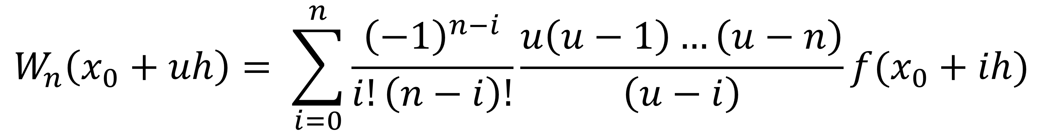
Numerical integration
$$W_{n}\left(x_{0}+uh\right)= \sum_{i=0}^{n}{\frac{{\left(−1\right)}^{n−i}}{i!\left(n−i\right)!}\frac{u\left(u−1\right)…\left(u−n\right)}{\left(u−i\right)}f(x_{0}+ih)}$$
$$u=\frac{x−x_{0}}{h}$$
$$x_{i}=x_{0}+ih, i=0,1,…, n$$

Slide 3

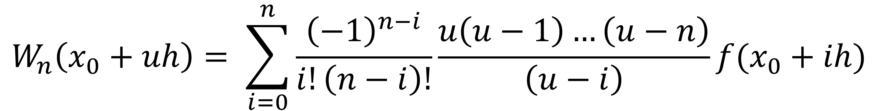
$$W_{n}\left(x_{0}+uh\right)= \sum_{i=0}^{n}{\frac{{\left(−1\right)}^{n−i}}{i!\left(n−i\right)!}\frac{u\left(u−1\right)…\left(u−n\right)}{\left(u−i\right)}f(x_{0}+ih)}$$
Numerical integration
Numerical integration involves replacing the function under the integral with this polynomial
$$\int_{a}^{b}{f\left(x\right)dx≈\int_{a}^{b}{W_{n}(x)dx} }$$
$\int_{a}^{b}{W_{n}\left(x\right)dx}$= $\int_{a}^{b}{\sum_{i=0}^{n}{\frac{{\left(−1\right)}^{n−i}}{i!\left(n−i\right)!}\frac{u\left(u−1\right)…\left(u−n\right)}{\left(u−i\right)}f(x_{0}+ih)} dx}$
Notes:
Więc całkujemy wielomian interpolacyjny dla równoodległych węzłów….

Slide 4
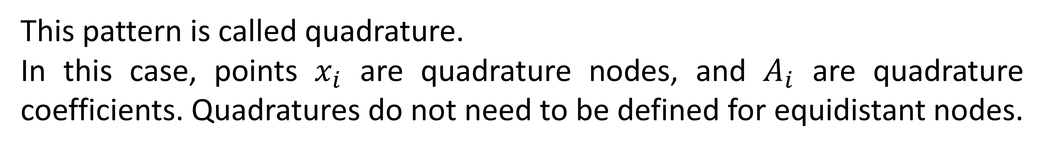
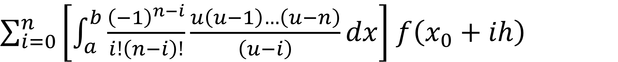
$\int_{a}^{b}{W_{n}\left(x\right)dx}$= $\int_{a}^{b}{\sum_{i=0}^{n}{\frac{{\left(−1\right)}^{n−i}}{i!\left(n−i\right)!}\frac{u\left(u−1\right)…\left(u−n\right)}{\left(u−i\right)}f(x_{0}+ih)} dx= }$
$\sum_{i=0}^{n}{\left[\int_{a}^{b}{\frac{{\left(−1\right)}^{n−i}}{i!\left(n−i\right)!}\frac{u\left(u−1\right)…\left(u−n\right)}{\left(u−i\right)}dx}\right]}$ $f\left(x_{0}+ih\right)$
$$A_{i}$$
This pattern is called quadrature.
In this case, points $x_{i}$ are quadrature nodes, and $A_{i}$ are quadrature coefficients. Quadratures do not need to be defined for equidistant nodes.
Notes:
Więc całkujemy wielomian interpolacyjny dla równoodległych węzłów….

Slide 5
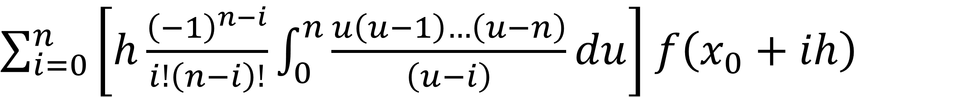
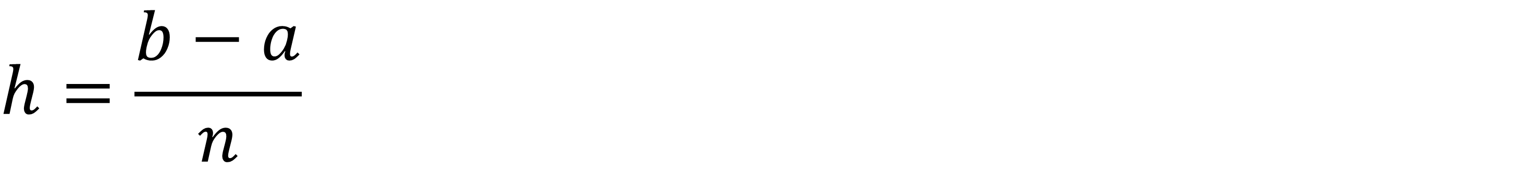
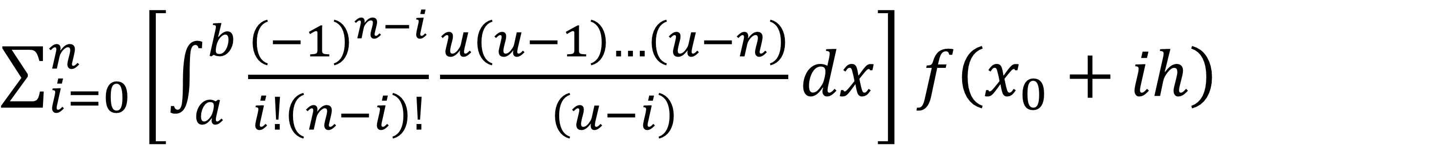
$\sum_{i=0}^{n}{\left[\int_{a}^{b}{\frac{{\left(−1\right)}^{n−i}}{i!\left(n−i\right)!}\frac{u\left(u−1\right)…\left(u−n\right)}{\left(u−i\right)}dx}\right]}$ $f\left(x_{0}+ih\right)$
$$h=\frac{b−a}{n}$$
$$u=\frac{x−x_{0}}{h}⇒x=x_{0}+uh⇒dx=hdu$$
$$a≡x_{0}⇒u=0;b≡x_{n}⇒u=n$$
$\sum_{i=0}^{n}{\left[h\frac{{\left(−1\right)}^{n−i}}{i!\left(n−i\right)!}\int_{0}^{n}{\frac{u\left(u−1\right)…\left(u−n\right)}{\left(u−i\right)}du}\right]}$ $f\left(x_{0}+ih\right)$
Notes:
Więc całkujemy wielomian interpolacyjny dla równoodległych węzłów….

Slide 6
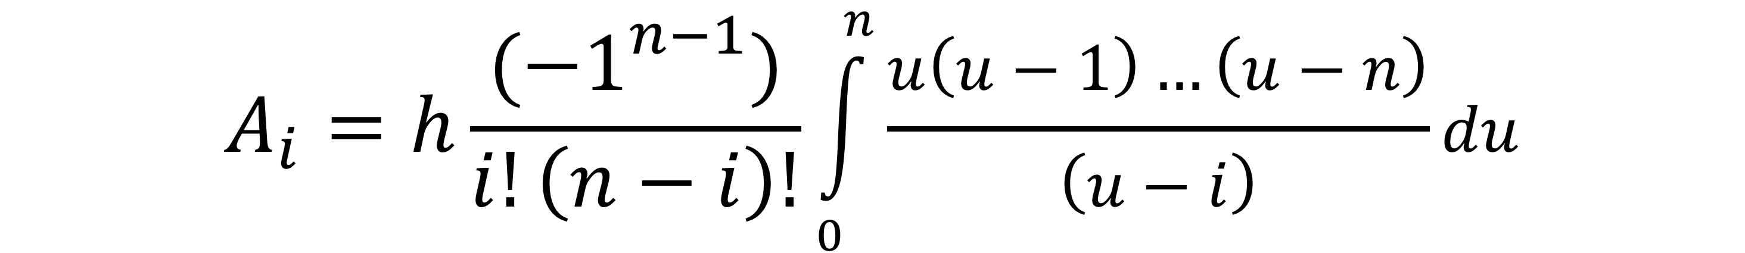
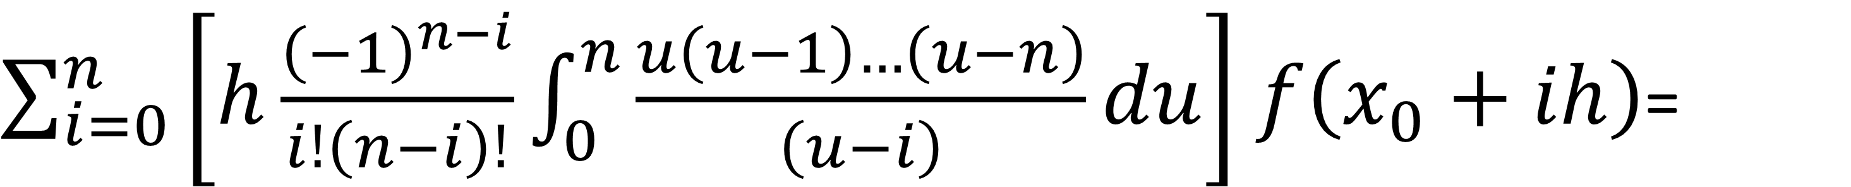
$\sum_{i=0}^{n}{\left[h\frac{{\left(−1\right)}^{n−i}}{i!\left(n−i\right)!}\int_{0}^{n}{\frac{u\left(u−1\right)…\left(u−n\right)}{\left(u−i\right)}du}\right]}$ $f\left(x_{0}+ih\right)$=
$\sum_{i=0}^{n}{A_{i}}$ $f\left(f_{0}+ih\right)$
$$A_{i}=h\frac{(−1_{}^{n−1})}{i!\left(n−i\right)!}\int_{0}^{n}{\frac{u\left(u−1\right)…\left(u−n\right)}{\left(u−i\right)}du}$$
These are all Newton-Cotes quadrature formulas
Notes:
Tutaj po prostu czytamy wzory i mówimy o tym co jest czym….
No i na koniec

Slide 7
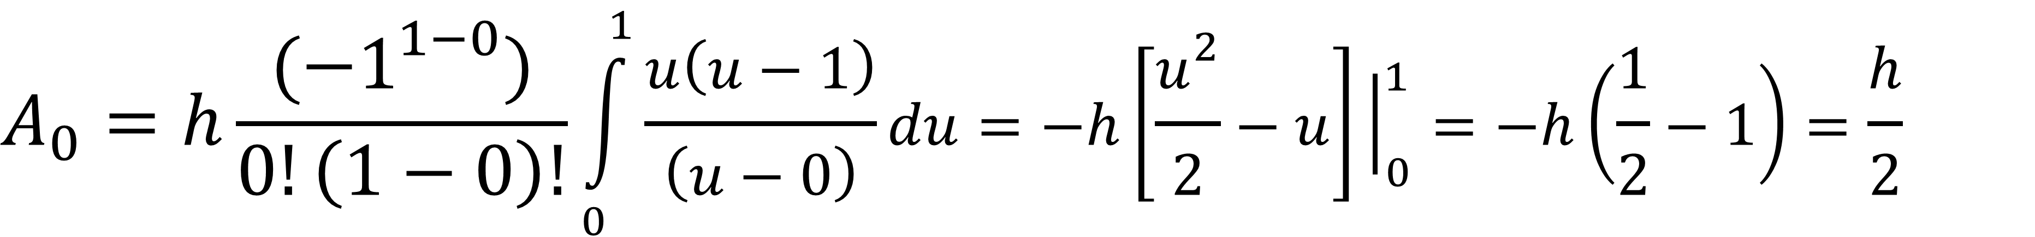
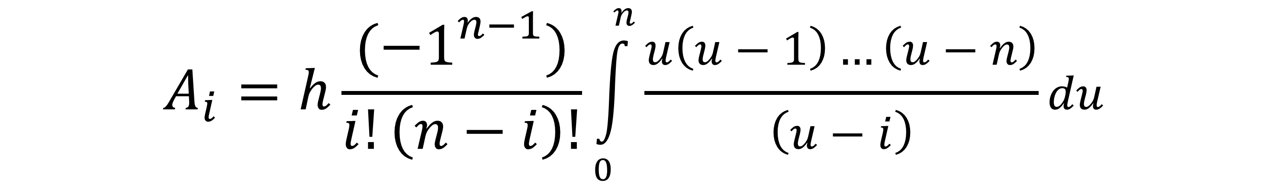
$$n=1$$
$\int_{a}^{b}{W_{1}\left(x\right)dx}$= $\sum_{i=0}^{1}{A_{i}}$ $f\left(x_{0}+ih\right)$
$$A_{i}=h\frac{(−1_{}^{n−1})}{i!\left(n−i\right)!}\int_{0}^{n}{\frac{u\left(u−1\right)…\left(u−n\right)}{\left(u−i\right)}du}$$
$$A_{0}=h\frac{(−1_{}^{1−0})}{0!\left(1−0\right)!}\int_{0}^{1}{\frac{u\left(u−1\right)}{\left(u−0\right)}du=−h\left[\frac{u^{2}}{2}−u\right]{\left.​\right|}_{0}^{1}=−h\left(\frac{1}{2}−1\right)=\frac{h}{2}}$$
Notes:
Zobaczmy jak ten wzór wygląda dla n=1
Dokonujemy dużej liczby obliczeń ……
I na samym ońcu otrzymujemy wartość h/2

Slide 8
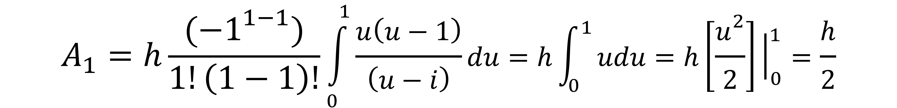
$$n=1$$
$\int_{a}^{b}{W_{1}\left(x\right)dx}$= $\sum_{i=0}^{1}{A_{i}}$ $f\left(x_{0}+ih\right)$
$$A_{1}=h\frac{(−1_{}^{1−1})}{1!\left(1−1\right)!}\int_{0}^{1}{\frac{u\left(u−1\right)}{\left(u−i\right)}du=h\int_{0}^{1}{udu=h\left[\frac{u^{2}}{2}\right]{\left.​\right|}_{0}^{1}=\frac{h}{2}}}$$
Notes:
Zobaczmy jak ten wzór wygląda dla n=1
Dokonujemy dużej liczby obliczeń ……
I na samym ońcu otrzymujemy wartość h/2

Slide 9
$\int_{a}^{b}{f\left(x\right)dx}≅$ $\sum_{i=0}^{1}{A_{i}}$ $f\left(x_{i}\right)=A_{0}f\left(x_{0}\right)+A_{1}\left(x_{1}\right)=$
$$=\frac{h}{2}f\left(x_{0}\right)+\frac{h}{2}f\left(x_{1}\right)$$
$$=\frac{b−a}{2}f\left(a\right)+\frac{b−a}{2}f\left(b\right)$$
$y\left(x\right)=$ $\int_{a}^{b}{f\left(x\right)dx}$= $\frac{h}{2}f\left(x_{0}\right)+\frac{h}{2}f\left(x_{1}\right)$= $\frac{b−a}{2}(f\left(a\right)+f\left(b\right)$)
Notes:
Więc finalnie możemy napisać że nasza całkajest równa w przybliżeniu
Omówić przekształcenia wzorów….
A na koniec zapytać czy czegoś ten wzór nie przypomina??

Slide 10
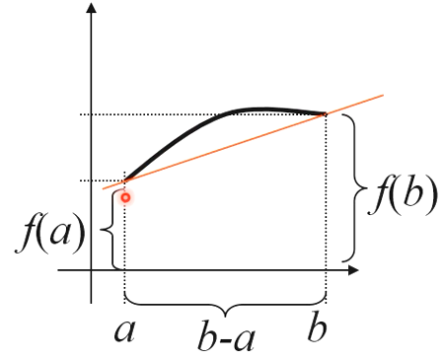
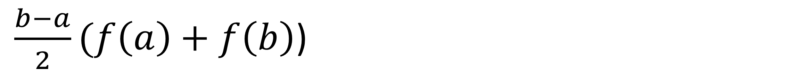
$\frac{b−a}{2}(f\left(a\right)+f\left(b\right)$)
Notes:
Więc finalnie możemy napisać że nasza całkajest równa w przybliżeniu
Omówić przekształcenia wzorów….
A na koniec zapytać czy czegoś ten wzór nie przypomina??

Slide 11
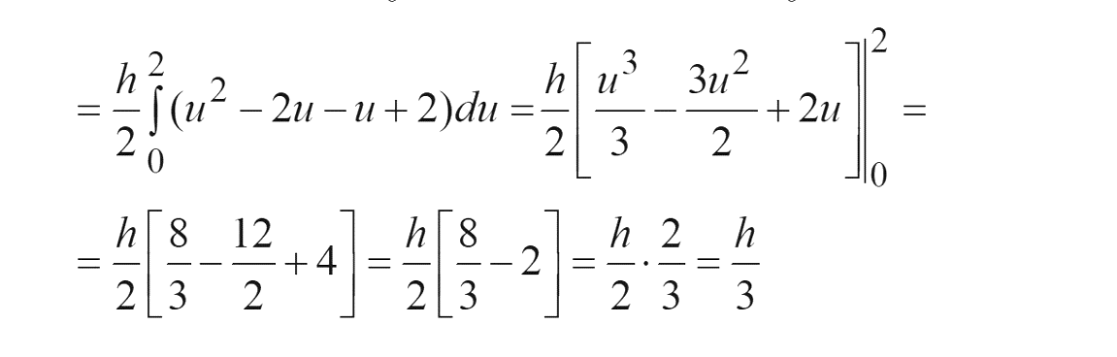
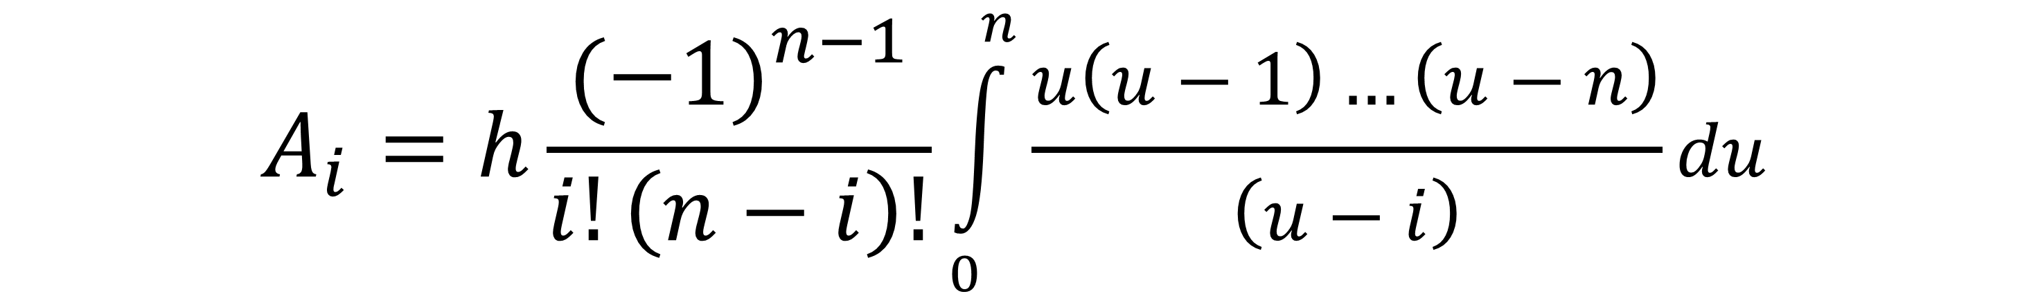
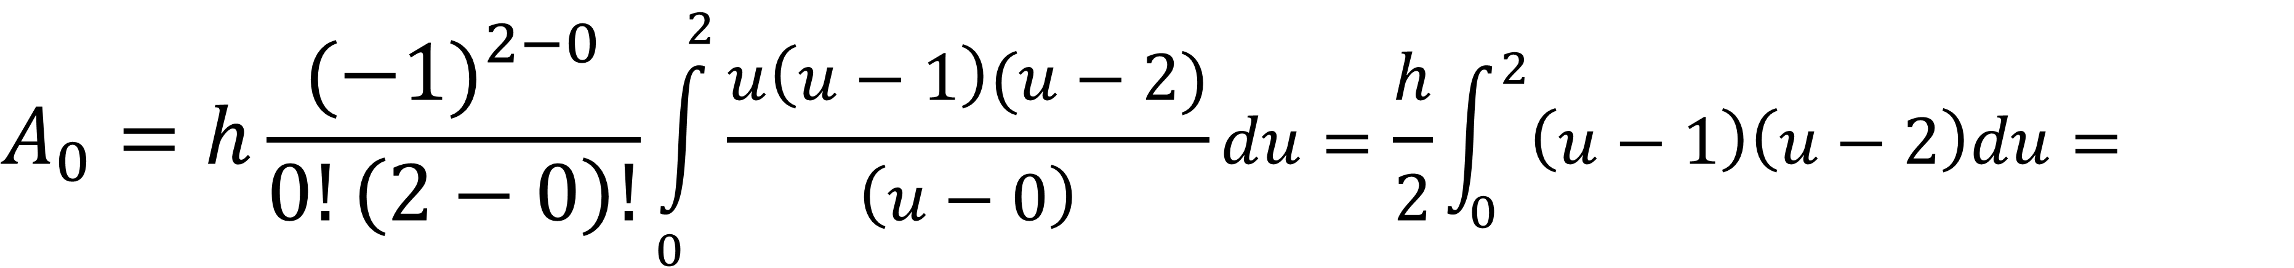
$\int_{a}^{b}{W_{2}\left(x\right)dx}$= $\sum_{i=0}^{2}{A_{i}}$ $f\left(x_{0}+ih\right)$
$$n=2$$
$$A_{i}=h\frac{(−{1)}_{}^{n−1}}{i!\left(n−i\right)!}\int_{0}^{n}{\frac{u\left(u−1\right)…\left(u−n\right)}{\left(u−i\right)}du}$$
$$A_{0}=h\frac{(−{1)}_{}^{2−0}}{0!\left(2−0\right)!}\int_{0}^{2}{\frac{u\left(u−1\right)(u−2)}{\left(u−0\right)}du=\frac{h}{2}\int_{0}^{2}{\left(u−1\right)\left(u−2\right)du=}}$$
Notes:
Sprawdźmy jak ta sytuacja wygląda dla n=2

Slide 12
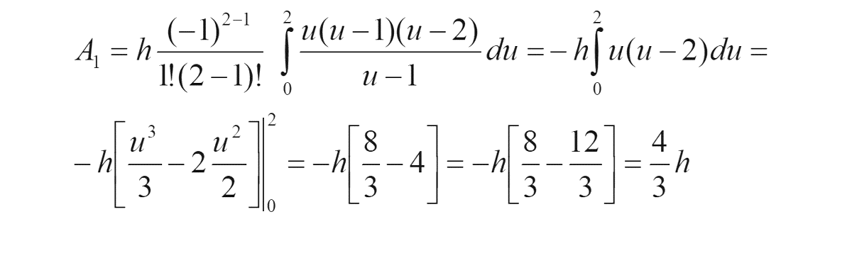
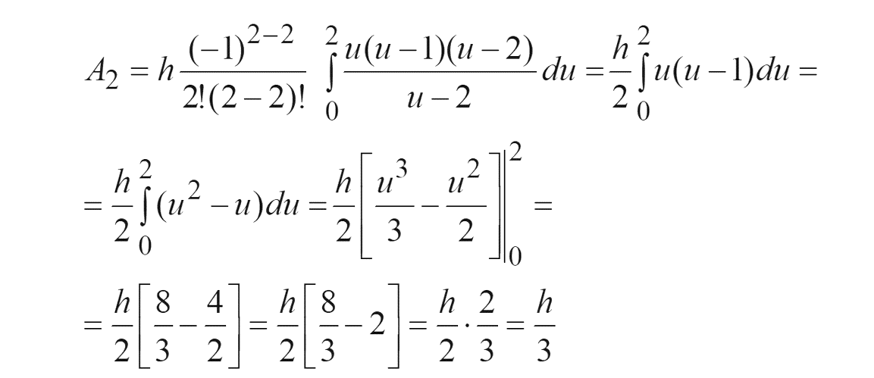
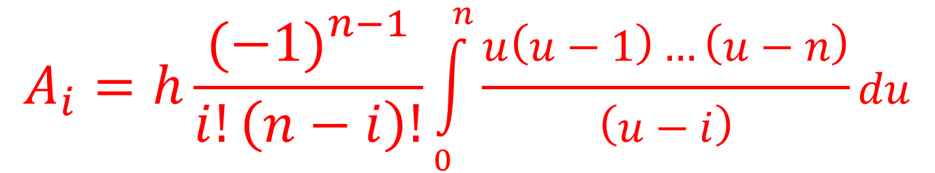
$$A_{i}=h\frac{(−{1)}_{}^{n−1}}{i!\left(n−i\right)!}\int_{0}^{n}{\frac{u\left(u−1\right)…\left(u−n\right)}{\left(u−i\right)}du}$$
$$n=2$$
Notes:
Sprawdźmy jak ta sytuacja wygląda dla n=2

Slide 13
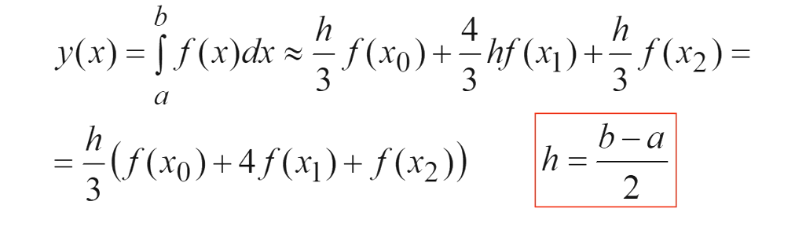
Notes:
Policzyliśmy przybliżenie dla A0 A1 i A2.
Sprawdźmy jak zachowa się nasze przybliżenie po podstawieniu tych danych do wzoru….

Slide 14
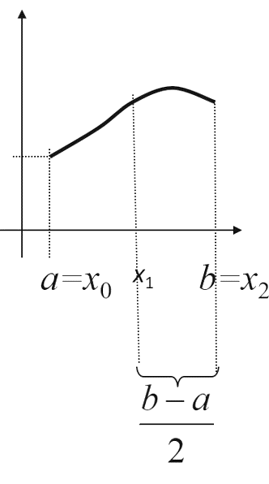
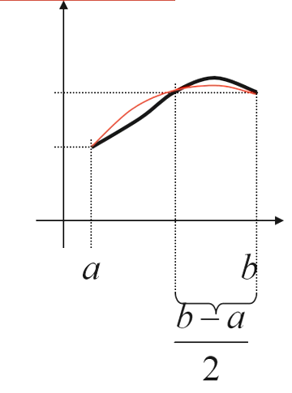
Parabolas (Simpson's) formula
Notes:
Odpowiada to interpolacji funkcji za pomocą paraboli
Pokazać że żeby była parabola potrzebujemy trzy punkty przez które ona przechodzi…..

Slide 15
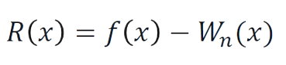
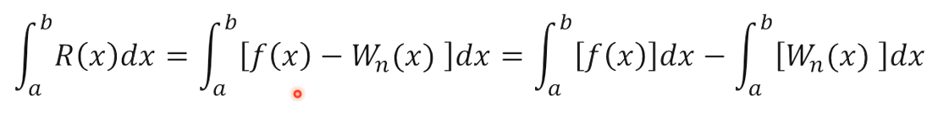
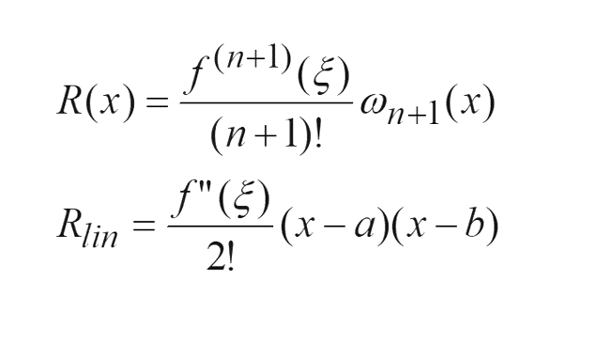
Error (rest) for the tapeze formula
Notes:
Przypomnijmy co to jest błąd….
Wyprowadzamy wzór….
I pokazujemy że po prawej stronie ta różnica to jest waśnie błąd całkowania
Czyli różnica między wartością oryginalną a przybliżoną
Przypomnnieć wzór na błąd interpolacji i
Dla interpolacji liniowej ten wzór wygląda w ten sposób, bo mamy tylko dwa punkty przez którą prowadzimy funckję liniową……….
I powiedzieć że reszta dla wzoru trapezów będzie jako reszta z tego po prawej na dole
Skończyłeś na 19 minucie całkowania 1!!!!!!!!!!!!!!!!!!!!!!!!!

Slide 16
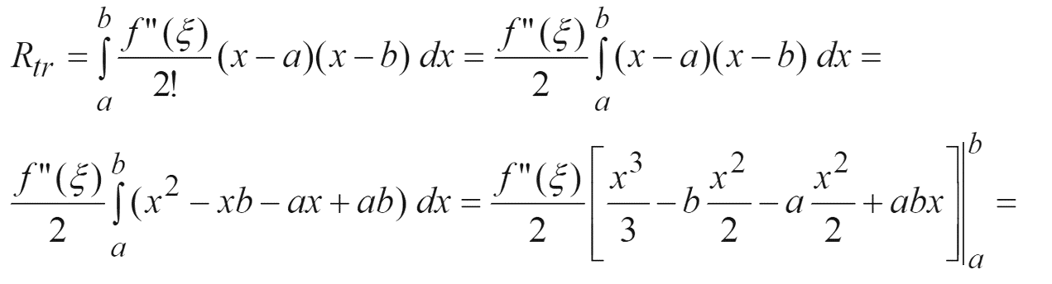
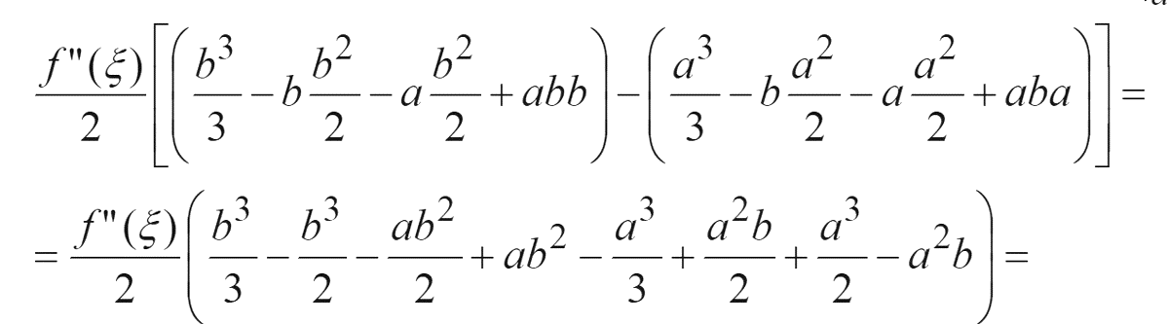
Error (rest) for the tapeze formula

Slide 17
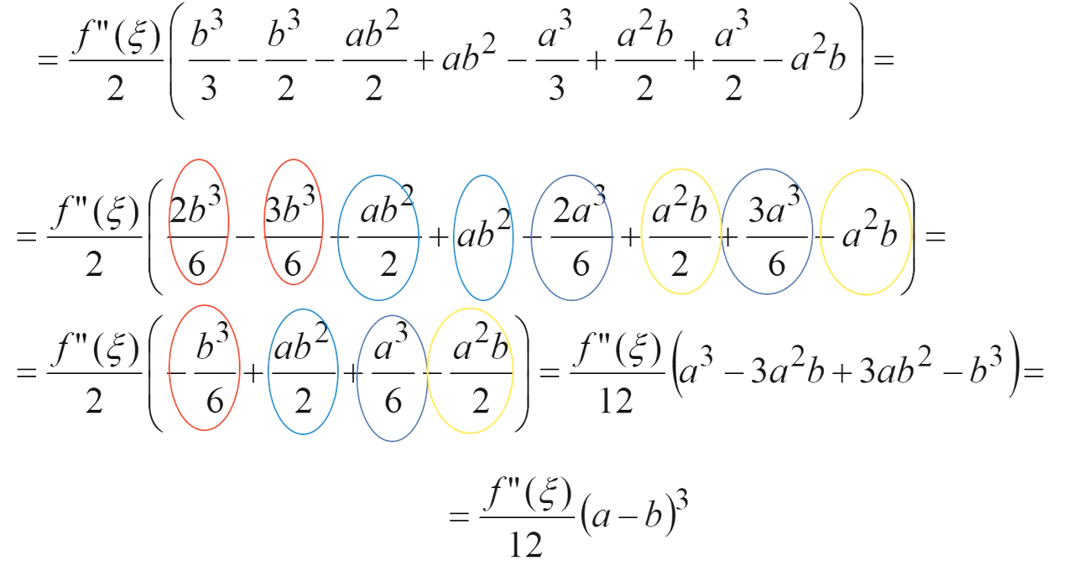
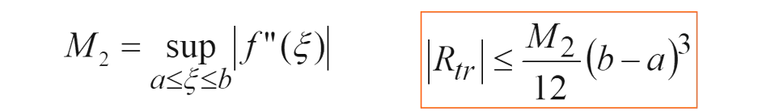
Error (rest) for the tapeze formula
Notes:
Pokazać te przekształcenia i redukcje od początku do końca….
I na końcu powiedzieć, że błąd dla trapezów to est
Druga pochodna pomnożona przez a-b do trzeciej

Slide 18
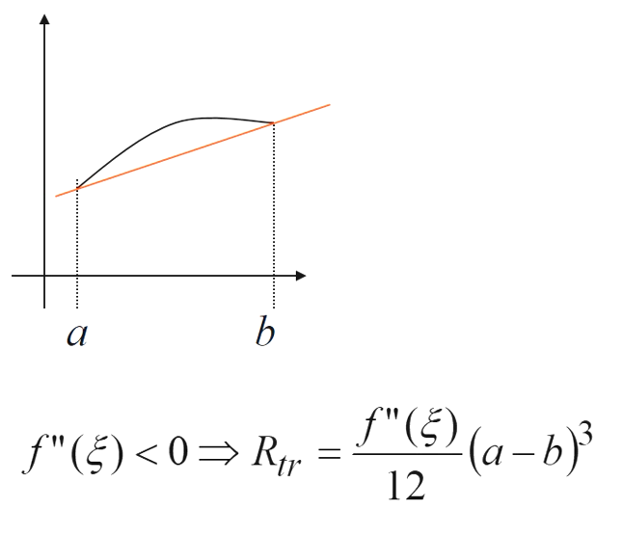
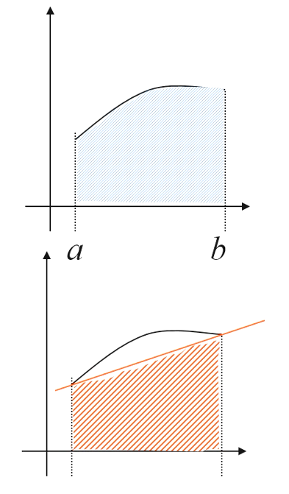
Error sign for numerical integration.
$$R_{tr}=\frac{f^{′′}\left(ξ\right)}{12}{\left(a−b\right)}^{3}$$
Notes:
Powiedzieć że całkowanie numeryczne jest jednym z tych przypadków, w których można wyznaczyć znak błędu….
Bo znak tego błędu zależy od znaku całkowania….
Jeżeli znak znamy w przedziale całkowania to możemy stwierdzić że znak całkowania ma błąd
Dla tagiego przypadku….
Druga pochodna jest większa od zero
W liczniku jest wartość >0
W nawiasie też….
To w takim wypadku błąd będzie dodatni……

Slide 19
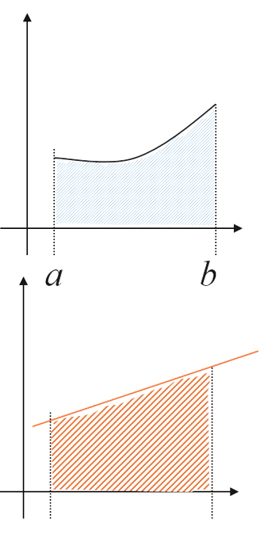
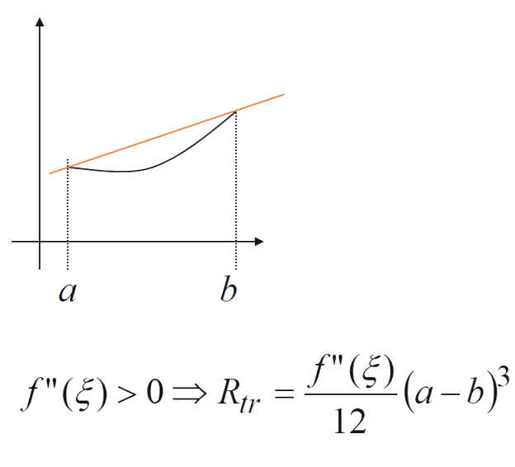
Error sign for numerical integration.
Notes:
Tutaj mamy odwrotną sytuację, czyli tutaj znak błędu będzie ujemny….
Przypominam, błąd tutaj to będzie niebieskie minus czerwone….

Slide 20

Estimation of error using the parabola formula
$$\left|R_{par}\right|≤\frac{M_{4}}{90}h^{5}$$

Slide 21
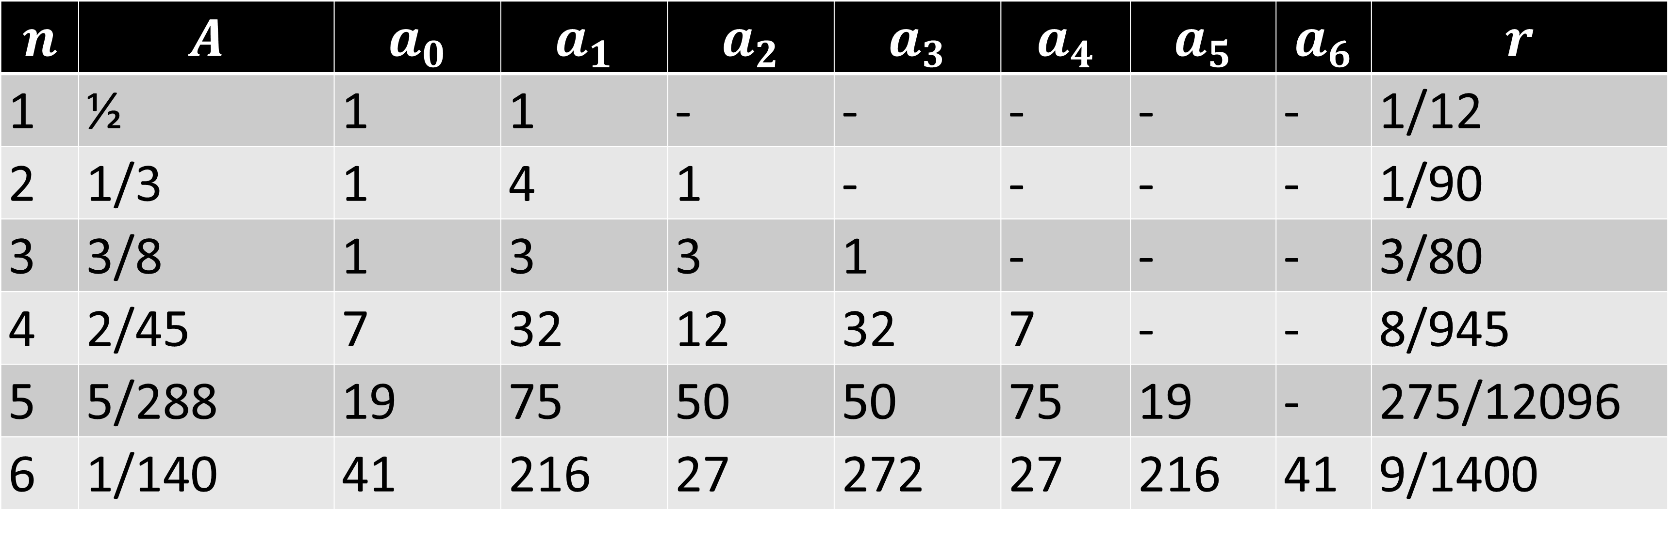



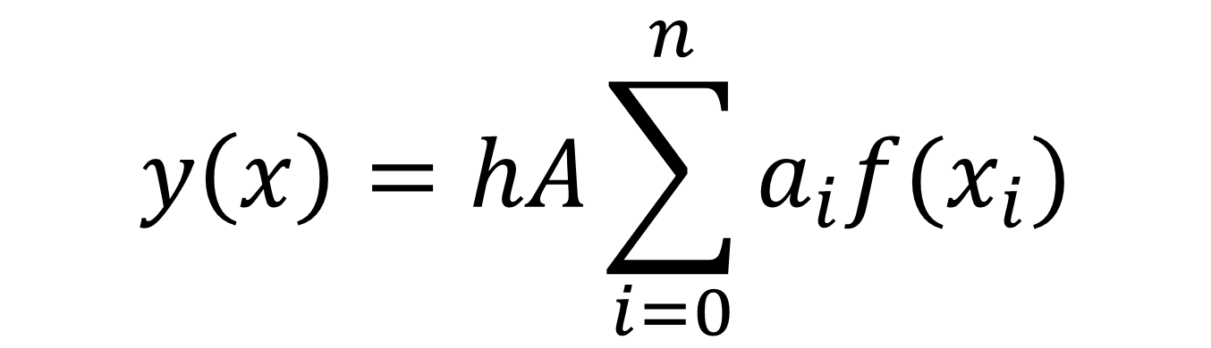
The coefficients and constant factors in the rest of Newton Cotes quadrature can be read from the tables.
$$y\left(x\right)=hA\sum_{i=0}^{n}{a_{i}f(x_{i})}$$
$$\left|R\right|=rh^{k+1}|f(ξ)|$$
$$k=n+1$$
for odd values
$$k=n+2$$
for even values
$$n$$ | $$A$$ | $$a_{0}$$ | $$a_{1}$$ | $$a_{2}$$ | $$a_{3}$$ | $$a_{4}$$ | $$a_{5}$$ | $$a_{6}$$ | $$r$$
1 | ½ | 1 | 1 | - | - | - | - | - | 1/12
2 | 1/3 | 1 | 4 | 1 | - | - | - | - | 1/90
3 | 3/8 | 1 | 3 | 3 | 1 | - | - | - | 3/80
4 | 2/45 | 7 | 32 | 12 | 32 | 7 | - | - | 8/945
5 | 5/288 | 19 | 75 | 50 | 50 | 75 | 19 | - | 275/12096
6 | 1/140 | 41 | 216 | 27 | 272 | 27 | 216 | 41 | 9/1400
Notes:
Powiedzmy że interpolujemy liniową
Więc bvierzemy wartości z pierwszego wiersza…..

Slide 22
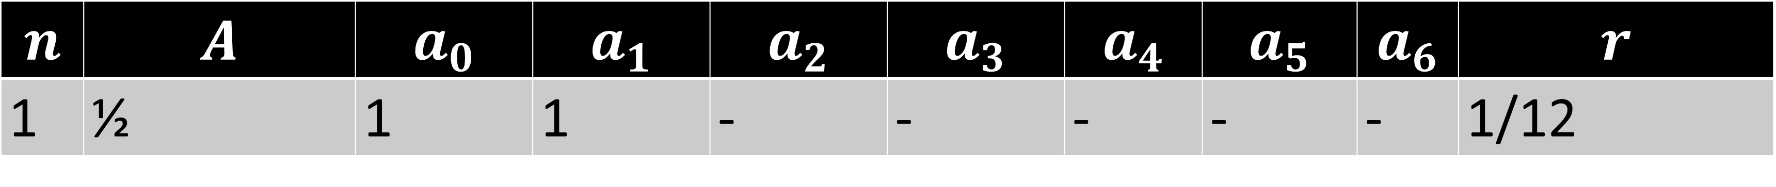
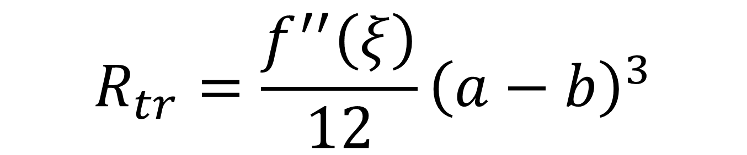
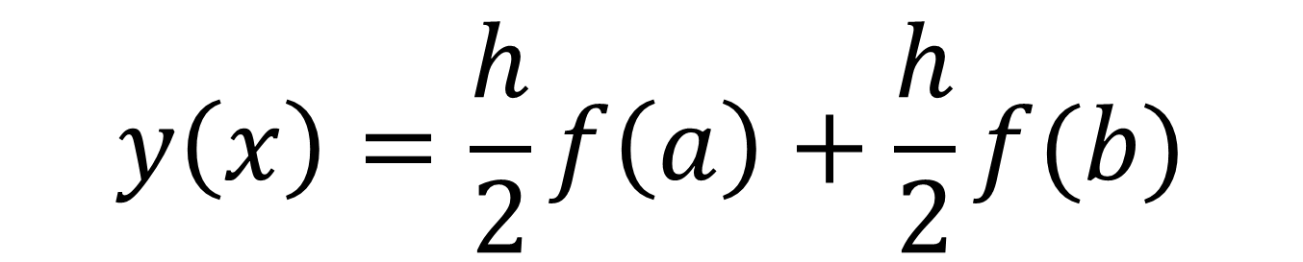

The coefficients and constant factors in the rest of Newton Cotes quadrature can be read from the tables.
$$y\left(x\right)=hA\sum_{i=0}^{n}{a_{i}f(x_{i})}$$
$$\left|R\right|=rh^{k+1}|f(ξ)|$$
$$k=n+1$$
for odd values
$$k=n+2$$
for even values
$$n$$ | $$A$$ | $$a_{0}$$ | $$a_{1}$$ | $$a_{2}$$ | $$a_{3}$$ | $$a_{4}$$ | $$a_{5}$$ | $$a_{6}$$ | $$r$$
1 | ½ | 1 | 1 | - | - | - | - | - | 1/12
$$y\left(x\right)=\frac{h}{2}f\left(a\right)+\frac{h}{2}f(b)$$
$$\left|R\right|=rh^{2+1}|f^{2}(ξ)|$$
$$R_{tr}=\frac{f^{′′}\left(ξ\right)}{12}{\left(a−b\right)}^{3}$$
Notes:
Więc dokonujemy takiego podstawienia……

Slide 23
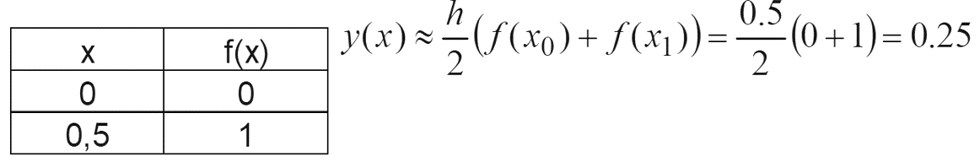
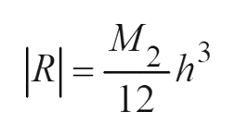
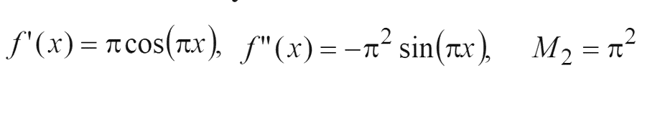
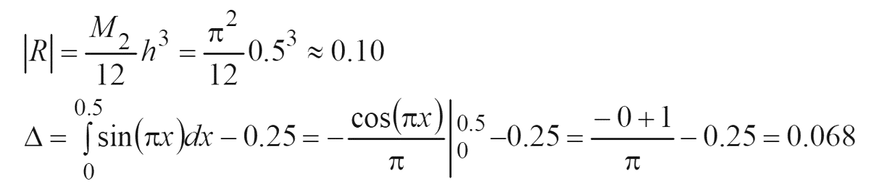
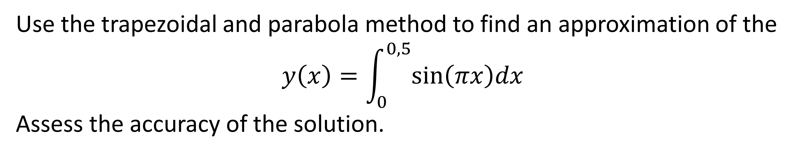
Use the trapezoidal and parabola method to find an approximation of the
$$y\left(x\right)=\int_{0}^{0,5}{\sin\left(πx\right)dx}$$
Assess the accuracy of the solution.
Notes:
Powiedzmy że interpolujemy liniową
Więc bvierzemy wartości z pierwszego wiersza…..

Slide 24
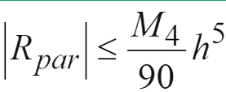
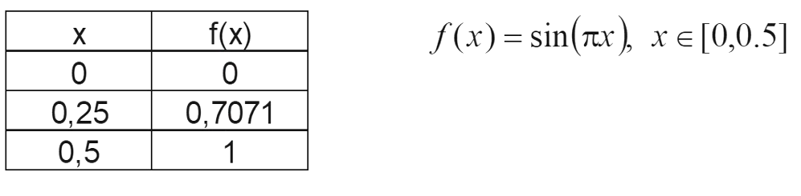
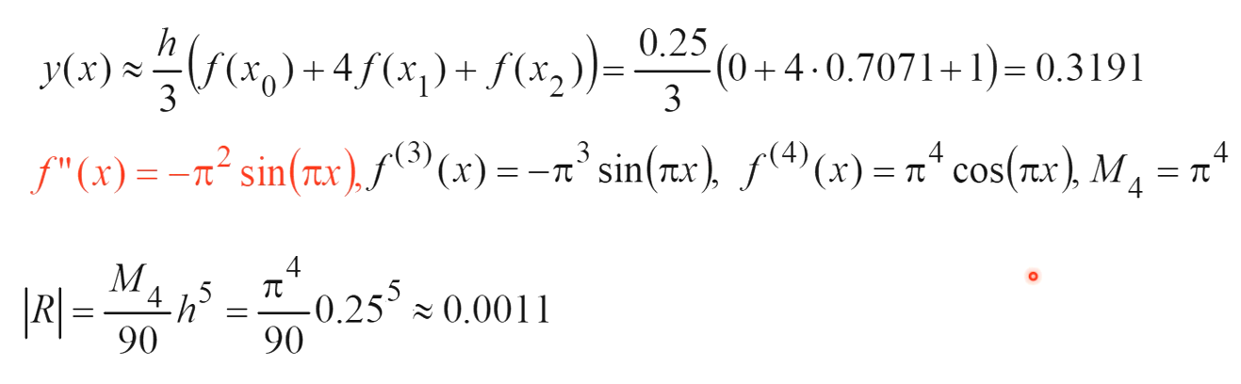
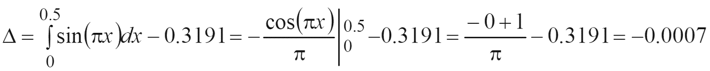
$$y\left(x\right)=\int_{0}^{0,5}{\sin\left(πx\right)dx}$$
Notes:
Można też całkować kwadraturą wyższego żędy…. Ale jest to niekrozystene….

Slide 25
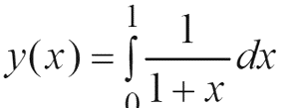
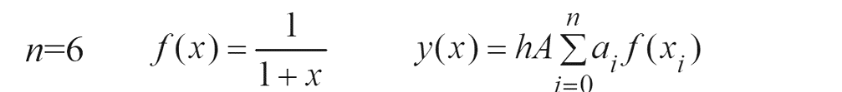



$$n$$ | $$A$$ | $$a_{0}$$ | $$a_{1}$$ | $$a_{2}$$ | $$a_{3}$$ | $$a_{4}$$ | $$a_{5}$$ | $$a_{6}$$ | $$r$$
6 | 1/140 | 41 | 216 | 27 | 272 | 27 | 216 | 41 | 9/1400
Notes:
Sprubujmy teraz zrobić to dla kwadratury opartej na 7 węzłach….
Opowiedzmy że obliczenia są niewygodne……
Spróbujmy teraz wykorzystać t

